Slide 1

뷰 (View)

Slide 2
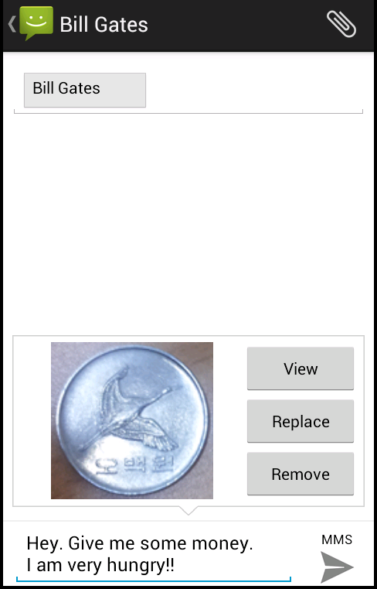
4.1 뷰와 뷰그룹 – 뷰의 계층
액티비티는 껍데이기이며 사용자를 실제 대면하는 것은 뷰이다.
뷰는 다음 두 가지로 분류된다.
  위젯 : 직접 보이며 UI를 구성한다. 컨트롤이라고도 부른다.
  뷰그룹 : 뷰를 담는 컨테이너이다. 레이아웃이라고 부른다.
뷰 계층은 객체 지향적인 계층을 이루므로 구조 파악이 중요하다.
뷰
뷰
뷰
뷰
뷰
뷰
액티비티

Slide 3
4.1 뷰와 뷰그룹 – 위젯의 계층
Object
AnalogClock
EditText
EditText
AutoCompleteTextView
View
TextView
Button
CompoundButton
Chronometer
CheckBox
DigitalClock
RadioButton
ImageView
ImageButton
ToggleButton
SurfaceView
GLSurfaceView
VideoView
SeekBar
ProgressBar
AbsSeekBar
RatingBar

Slide 4
4.1 뷰와 뷰그룹 - 뷰 그룹의 계층
Object
FrameLayout
ScrollView, HorizontalScrollView
TabHost, TimePicker, DatePicker
View
ViewAnimator
ViewFlipper
TextSwitcher
ViewGroup
ViewSwitcher
ImageSwitcher
AbsoluteLayout
WebView
RelativeLayout
RadioGroup, ZoomControls
LinearLayout
TableLayout, TableRow
TabWidget
GridView
AdapterView
AbsListView
ListView
GridLayout
Gallery
AbsSpinner
Spinner

Slide 5
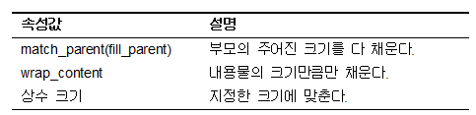
4.1 뷰와 뷰그룹 - View의 속성
id : 뷰를 칭하는 이름. @[+]id/ID 형식으로 붙인다. 코드에서 id로 참조한다.
layout_width, layout_height : 뷰의 크기를 지정한다.
Start
Start
Start
Start
wrap_content
wrap_content
match_parent
wrap_content
wrap_content
match_parent
match_parent
match_parent

Slide 6
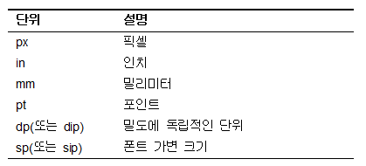
4.1 뷰와 뷰그룹 - 크기의 단위
상수 크기를 지정할 때는 숫자 다음에 단위를 붙인다. 상수와 단위는 반드시 붙여 쓴다.
절대 길이보다는 가급적이면 dp나 sp 같은 논리 단위를 쓰는 것이 유리하다.
1dp는 160dpi일 때는 1픽셀로 정의되며 dip가 늘어나면 같이 늘어난다.

Slide 7
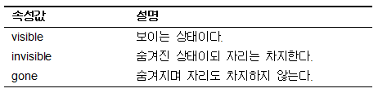
4.1 뷰와 뷰그룹 - View의 속성
background : 뷰의 배경을 지정한다. 색상 또는 드로블 등으로 지정할 수 있다.
  #RGB
  #ARGB
  #RRGGBB
  #AARRGGBB
padding : 뷰와 내용물간의 간격
visibility : 뷰의 보임 여부를 지정한다.
clickable, longClickable
focusable
잘 알아둔 속성 하나 열 줄 코드 안부럽다

Slide 8
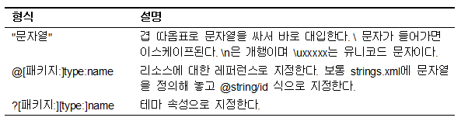
4.2 기본 위젯 - 텍스트 뷰
문자열을 보여주는 위젯. 가장 흔하게 사용된다.
text : 출력할 문자열. 디폴트는 빈 문자열이므로 반드시 지정해야 한다.
textColor : 문자열의 색상
textSize : 문자열의 크기. sp 단위 사용
textStyle : 모양. normal, bold, italic의 조합
typeface : 글꼴의 모양.
singleLine : 자동 개행 금지.

Slide 9
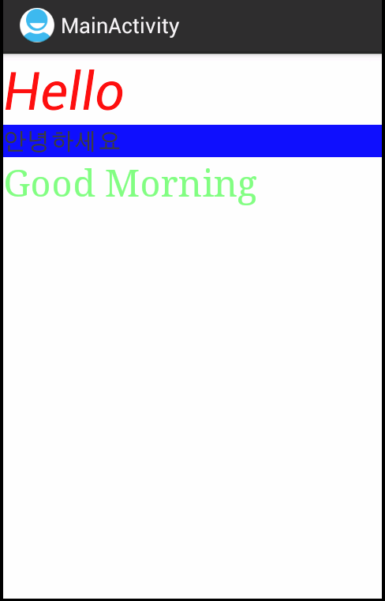
4.2 기본 위젯 - TextViewTest 예제
마법사로 프로젝트 생성
strings.xml에 문자열 추가
    <resources>
    ....
    <string name="insa">Hello</string>
    <string name="anyoung">안녕하세요</string>
    </resources>
레이아웃에 TextView 배치하고 각종 속성 지정
레이아웃만 배치하므로 코드는 작성할 필요가 없다.
Run

Slide 10
4.2 기본 위젯 - 이미지 뷰
아이콘이나 비트맵을 출력하는 위젯
src : 출력할 비트맵. @drawable/ID 형식. 반드시 지정해야 한다.
maxHeight, maxWidth : 최대 크기
adjustViewBounds : 종횡비 유지를 위해 크기 조정
cropToPadding : 여백을 위해 이미지 절단
tint : 위쪽에 덮히는 색조
scaleType : 확대, 축소 방식

Slide 11
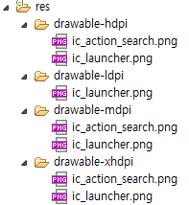
4.2 기본 위젯 - 이미지 폴더
drawable 폴더에 밀도별로 이미지 준비. 장치 독립성 확보를 위해 여러 밀도의 이미지가 필요하다.
mipmap 폴더는 프로그램의 아이콘을 저장하는 폴더이며 밀도별로 나누어져 있다.
고밀도의 이미지
저밀도의 이미지
중밀도의 이미지
초고밀도의 이미지

Slide 12
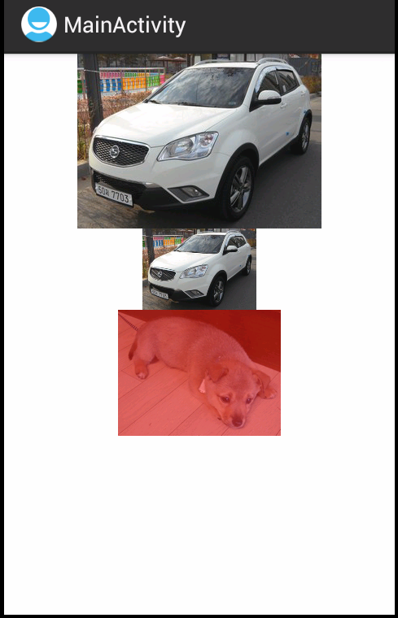
4.2 기본 위젯 - ImageViewTest
마법사로 프로젝트 생성
이미지를 res/drawable-hdpi 폴더에 복사
레이아웃에 ImageView 배치하고 src에 출력할 리소스 지정
이미지 리소스의 조건
  명칭 규칙에 적합해야 한다.
  소문자만 가능하다.
  같은 이름의 다른 확장자 불가
파일 형태의 모든 리소스에 적용된다.

Slide 13
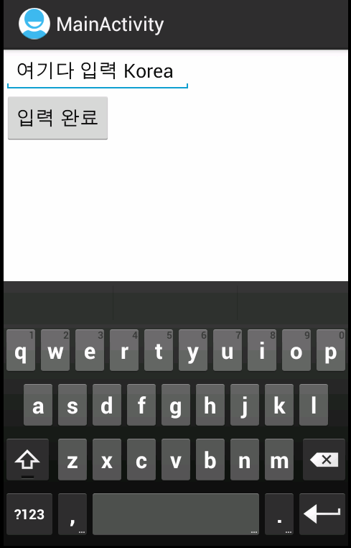
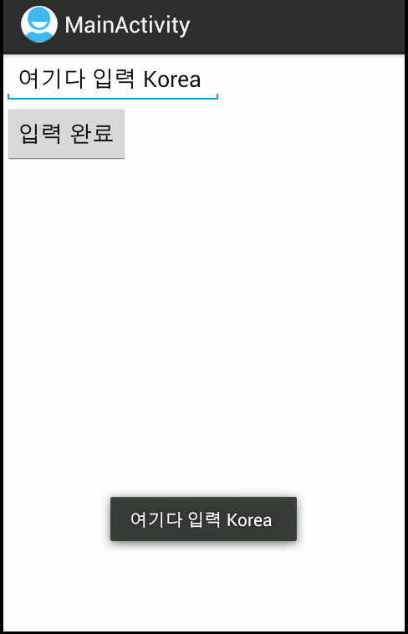
4.2 기본 위젯 - 버튼과 에디트
Button : 클릭으로 명령을 입력받는 위젯
EditText : 문자열을 입력받는 위젯
모든 속성은 TextView로부터 상속받는다.
텍스트 뷰, 이미지 뷰와는 달리 상호작용을 하므로 이벤트를 처리해야 한다.

Slide 14
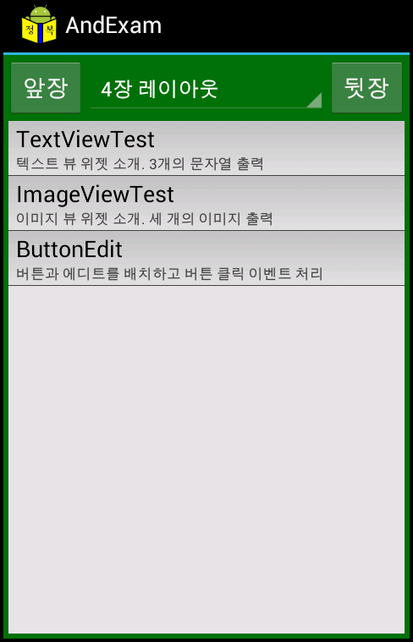
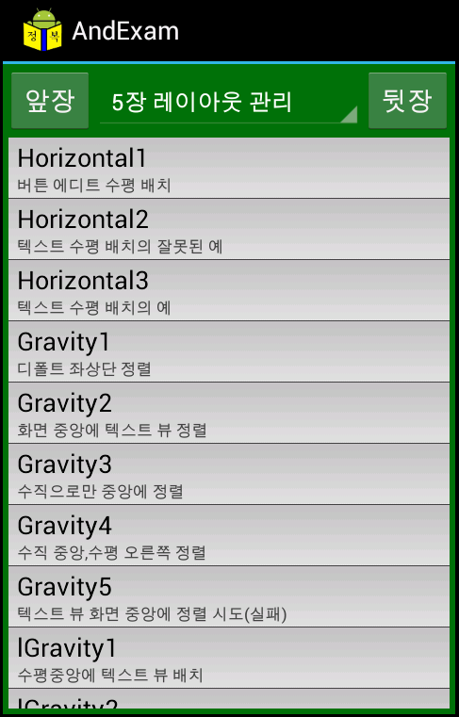
4.3 배포 예제
실습 편의를 위해 모든 예제를 묶음으로 제공한다. AndExam 예제를 다운로드받은 후 임포트한다.
설치, 배포, 학습 편의성 등을 고려하였다.
장별로 예제를 제공한다.
실습 프로젝트와 형식이 다르다.
프로젝트 도구창을 잘 활용해야 한다.

